Slide 1
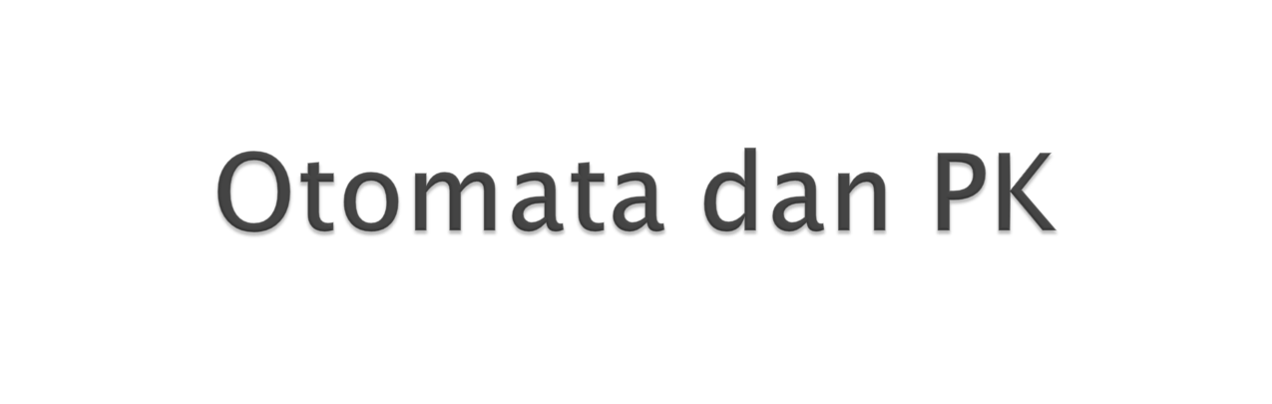
Penyederhanaan Aturan Produksi CFG
Rifki Indra, S.Kom.,M.Eng
rifkiindra@gmail.com

Slide 2
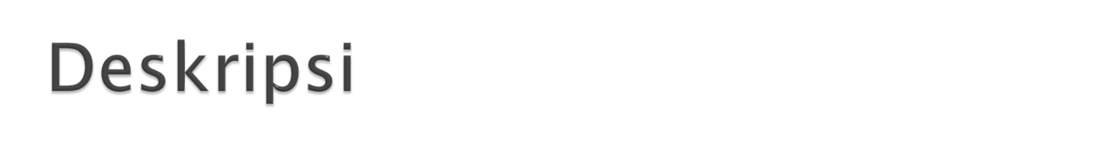
Penyederhanaan AP tatabahasa bebas konteks

Slide 3
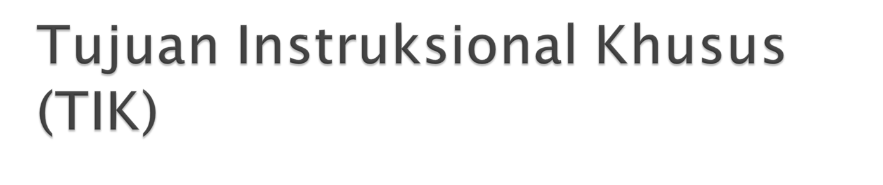
Menjelaskan tujuan penyederhanaan
Melakukan penyederhanaan tatabahasa bebas konteks

Slide 4

Melakukan pembatasan sehingga tidak menghasilkan pohon penurunan yang memiliki kerumitan atau aturan produksi yang tidak berarti.
Diharapkan dapat menuju simbol terminal semua atau Reguler Grammar.
Gambaran 1:
  S → AB | a
  A→a
Aturan produksi S → AB tidak berarti karena B tidak memiliki penurunan. Jika dihapus akan memberi dampak pada A→ a (juga hilang).
Gambaran 2 :
  S→A
  A→B
  B→C
  C→D
  D → a | A
Memiliki kelemahan terlalu panjang jalannya padahal berujung pada S → a, produksi D → A juga menyebabkan kerumitan (dihilangkan).

Slide 5
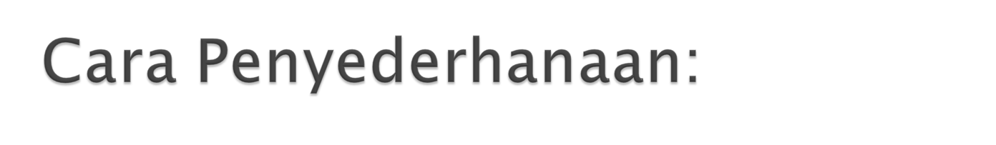
Penghilangan produksi ɛ / empty
Penghilangan produksi unit
Penghilangan produksi useless ( tidak berguna )‏
Prakteknya ketiga penyederhanaan tersebut dilakukan bersama dan berurutan pada suatu tata bahasa, tergantung konteks soalnya.

Slide 6
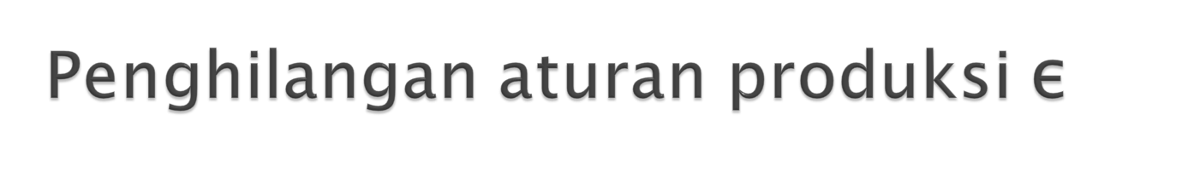
Konsep sebagai berikut :
Fokus pada yang nullable atau aturan produksi yang mengarah pada ɛ (empty).
Aturan produksi α-> ɛ, jika :
Tunggal maka cukup dieliminasi, tetapi jika
ada aturan produksi lain yang menemani maka seolah-olah α-> ɛ memberikan dampak pada aturan produksi namun tetap dieliminasi.

Slide 7
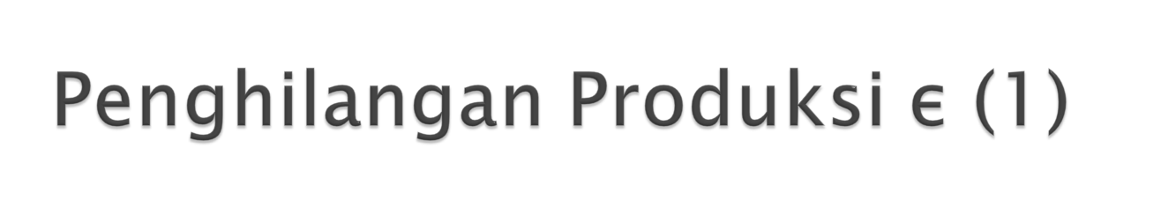
Produksi ɛ adalah produksi dalam bentuk α → ɛ atau bisa dianggap sebagai produksi kosong ( empty ). Penghilangan produksi ɛ dilakukan dengan melakukan penggantian produksi yang memuat variabel yang bisa menuju produksi ɛ, atau biasa disebut nullable. Prinsip penggantiannya bisa dilihat kasus berikut:
S → bcAd
A → ɛ
A nullable serta A → ɛ satu-satunya produksi dari A, maka variabel A bisa ditiadakan, hasil penyederhanaan tata bahasa bebas konteks menjadi:
S → bcɛd (mereplace A menjadi ɛ, tidak perlu ditulis), shg menjadi :
S → bcd

Slide 8
Tetapi bila kasusnya:
S → bcAd
A → bd | ɛ
A nullable, tapi A → ɛ bukan satu-satunya produksi dari A, maka hasil penyederhanaan:
S → bcAd | bcd
A → bd

Slide 9
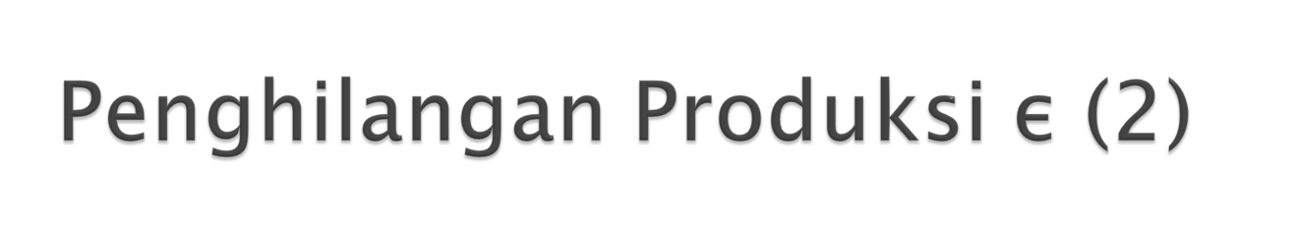
Contoh lagi, terdapat tata bahasa bebas konteks:
S → Ab | Cd
A → d
C → ɛ
Variabel yang nullable adalah variabel C. Karena penurunan C → ɛ merupakan penurunan satu-satunya dari C, maka S → Cd diganti menjadi S → d. Kemudian produksi C → ɛ dihapus. Setelah penyederhanaan menjadi:
S → Ab | d
A → d

Slide 10
Contoh lain lagi:
S → dA | Bd
A → bc | ɛ
B → c
Variabel yang nullable adalah variabel A. A → ɛ bukan penurunan satu-satunya dari A ( terdapat A → bc ), maka kita ganti S → dA menjadi S → dA | d. Aturan A → ɛ dihapus, menjadi
S → dA | d | Bd
A → bc
B → c

Slide 11
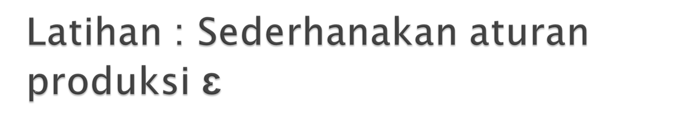
1. S→ Abc | Bde
A→ ae | ɛ
B → d | ɛ
2. X→ Wyz | Yza
W→ ɛ
Y → x | ɛ
3. S→ AB
A→aA | abB | aCa
B→bA | BB | ɛ
C→ ɛ
D→dB | BCB

Slide 12

Produksi dimana ruas kiri dan kanan aturan produksi hanya berupa
satu simbol variabel non terminal, misalkan: A → B, C → D.
Keberadaannya membuat tata bahasa memiliki kerumitan yang tak perlu.
Penyederhanaan dilakukan dengan melakukan penggantian aturan produksi unit.
Contoh:
S → Sb | C
C → D | ef
D → dd
Dilakukan penggantian berurutan mulai dari aturan produksi yang paling dekat menuju ke penurunan terminal-terminal :
C → D, padahal D → dd ; shg C→ dd
S → C => S → dd | ef
Sehingga aturan produksi setelah penyederhanaan:
S → Sb | dd | ef
C → dd | ef
D→ dd

Slide 13

Contoh lain: S → A | Aa
A → B
B → C | b
C → D | ab
D → b
Penggantian yang dilakukan :
C → D, padahal D→ b; shg C → b
B → C, pdhl C→ b | ab , shg B → b | b | ab,
(B → b cukup ditulis 1x, maka cukup dituliskan B → b | ab)‏
A → B => A → b | ab
S → A => b | ab | Aa
Sehingga aturan produksinya S → b | ab | Aa
A → b | ab B → b | ab
C → b | ab
D → b

Slide 14
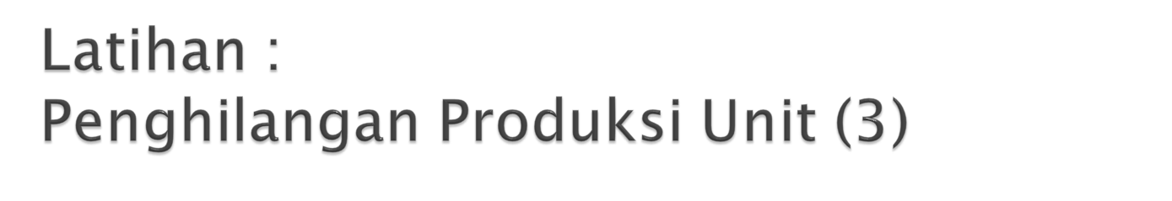
1. S → Cba | D
A → bbC
B → Sc | ddd
C → eAn | f | C
D → E | SABC
E → gh
2. S→ Aa | B
B→A | bb
A→a |bc | B

Slide 15

Produksi yang memuat symbol variabel yang tidak memiliki penurunan yang akan menghasilkan terminal-terminal seluruhnya.
Produksi yang tidak akan pernah dicapai dengan penurunan apapun dari simbol awal, sehingga produksi itu redundan ( berlebih )‏
Ex 1:
S → aSa | Abd | Bde
A → Ada
B→ BBB | a
Maka simbol variabel A tidak memiliki penurunan yang menuju
terminal, sehingga bisa dihilangkan.
Konsekuensinya aturan produksi S → Abd tidak memiliki penurunan.
Penyederhanaan menjadi:
S→aSa | Bde
B→ BBB | a

Slide 16
Penghilangan Produksi Useless (2)‏
Contoh :
S → aAb | cEB
A → dBE | eeC
B → ff
C → ae
D → h
Analisa :
1 Aturan produksi S → cEB, A → dBE dapat
dihilangkan ( E tidak memiliki penurunan)‏
2 Aturan produksi D → h, redundan
Sisa aturan produksi
S → aAb
A → eeC
B → ff
C → ae
Analisis lagi
B → ff juga redundan,
Hasil penyederhanaan menjadi:
S → aAb
A → eeC
C → ae

Slide 17
Penghilangan Produksi Useless (3)‏
Contoh lain lagi :
S → aB
A → bcD | dAC
B → e | Ab
C → bCb | adF | ab
F → cFB
Analisis
1) Aturan produksi A → bcD, variabel D tidak memiliki penurunan
2) Konsekuensi dari no (1), simbol variabel A tidak memiliki penurunan yang menuju terminal (tinggal A → dAC)‏ ikutan dihapus.
3) Konsekuensi no (2), B → Ab tidak memiliki penurunan
4) Simbol variabel F→ cFB tidak memiliki penurunan yang menuju terminal
5) Konsekuensi no (4), C → adF tidak memiliki penurunan.
Setelah disederhanakan menjadi:
S → aB
B → e
C → bCb | ab

Slide 18
Latihan soal produksi useless (4)
1. S → aBD
A → Ed
B → cD | Ab
D → ef
F → dc
2. S→ aS | A | C
A→ a
B→ aa
C→ aCb
3. S→ AB | CA
B→BC | AB
A→ a
C→ aB | b

Slide 19

Penggantian yang dilakukan:
D → E menjadi D → gh
C → C , kita hapus
S → D menjadi S → gh | SABC
Sehingga aturan produksi setelah penyederhanaan:
S → Cba | gh | SABC
A → bbC
B → Sc | ddd
C → eA | f
D → gh | SABC
E → gh

Slide 20
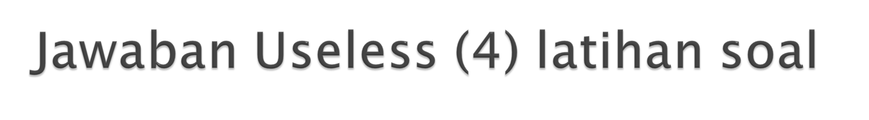
Analisa
1) Aturan produksi A → Ed, E tidak memiliki penurunan
2) Aturan produksi F → dc, redundan
Sisa aturan produksi:
S → aBD
B → cD | Ab
D → ef
Analisa lagi
B → Ab, A tidak memiliki penurunan.
Hasil penyederhanaan: S → aBD
B → cD
D → ef

Slide 21

Utama
  Firrar Utdirartatmo, Teori Bahasa dan Otomata, JJ Learning, 2001
  Firrar Utdirartatmo, Teknik Kompilasi, JJ Learning, 2001
Pendamping
  Aho, Ulman. The Teory of Parsing Translation And Compiling. Prentice-Hall. 1972
  Grune , Modern Compiler Design, John Wiley and Sons ,2002
  Peter Linz, An Introduction to Formal Language and Automata, DC Healt & Co, 1990

